Slide 1

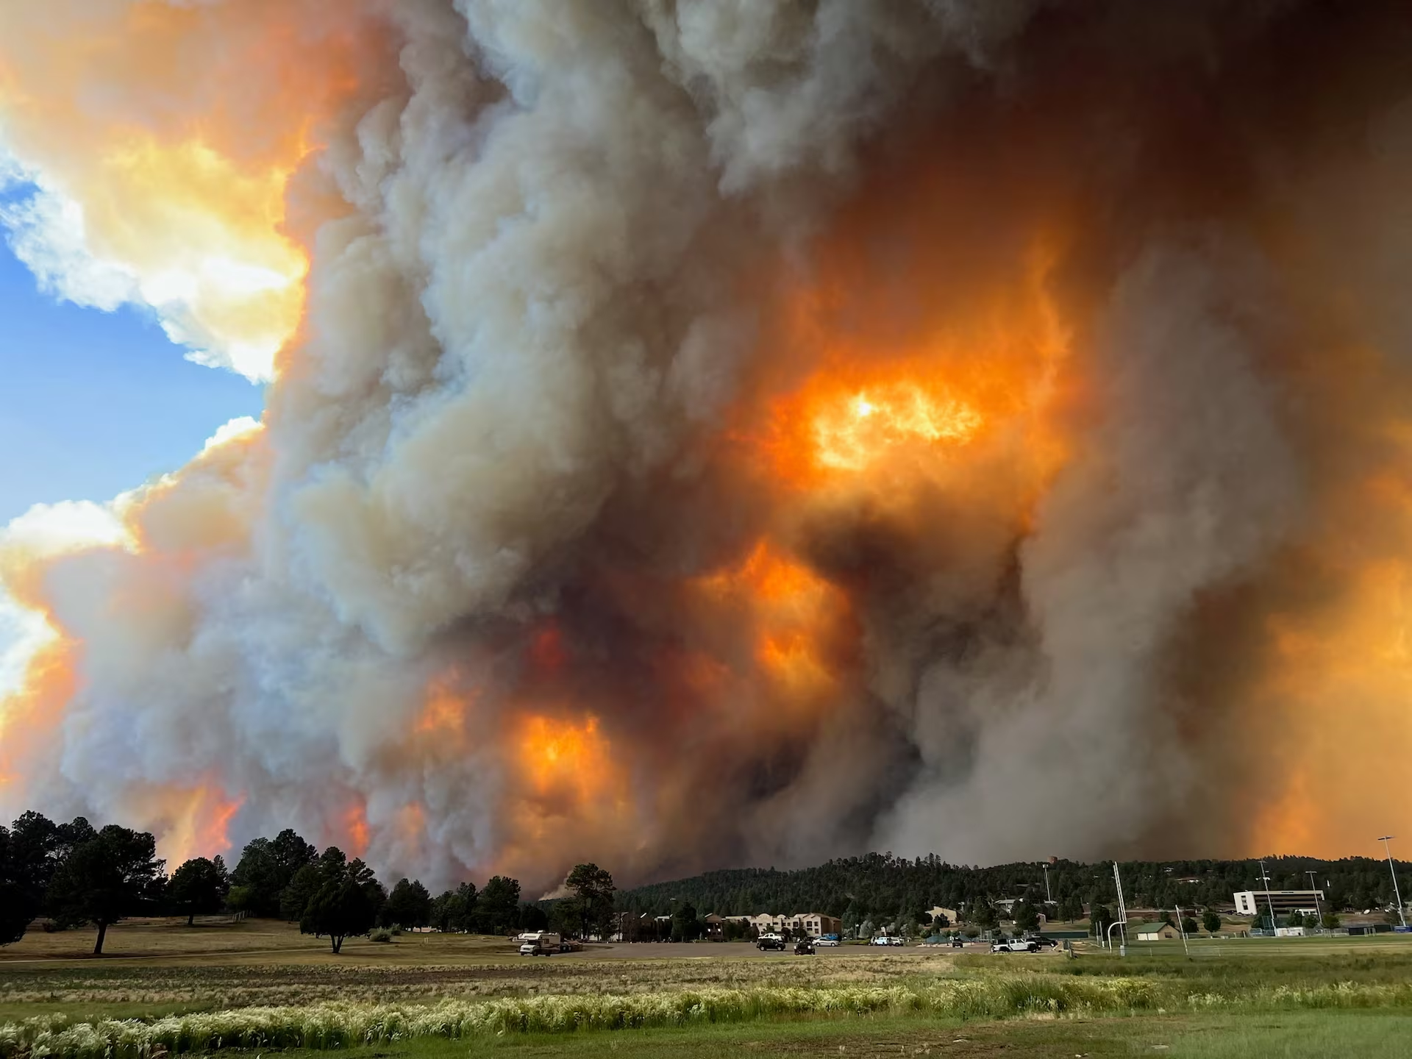
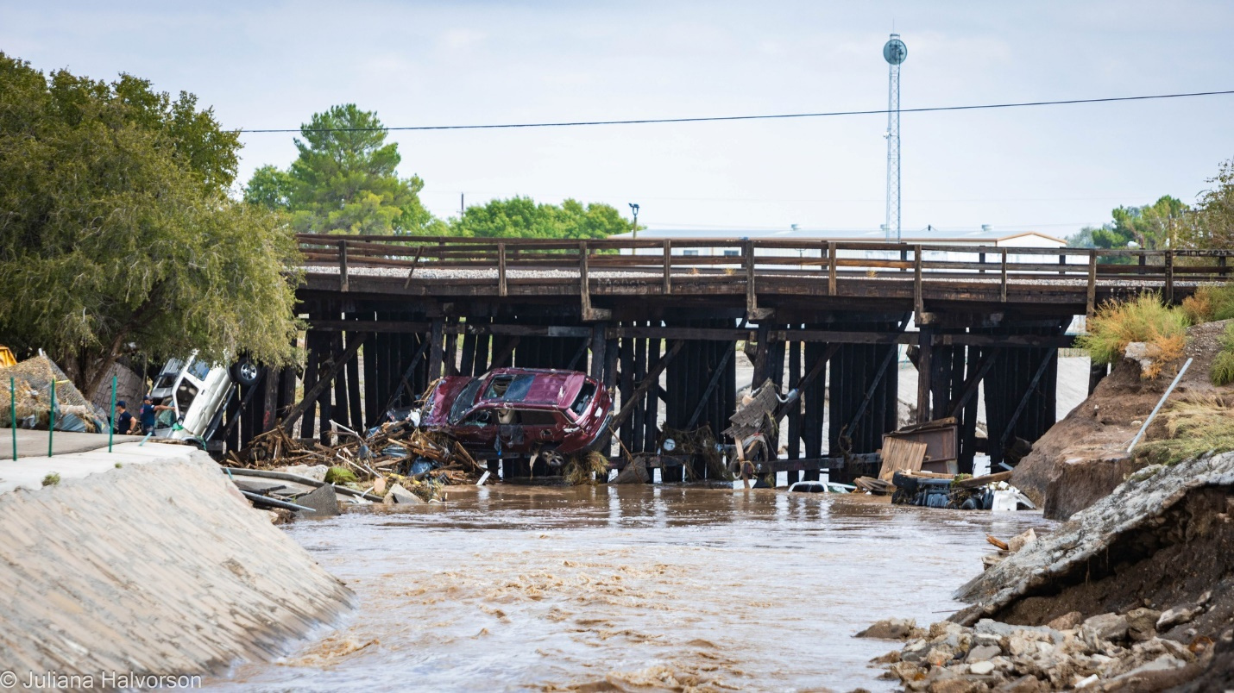

dhsem.nm.gov
Subvención de Bloque para el Desarrollo Comunitario- Recuperación ante Desastres
Financiamiento de recuperación para las necesidades insatisfechas de su comunidad
Departamento de Seguridad Nacional y Gestión de Emergencias de Nuevo México

Slide 2

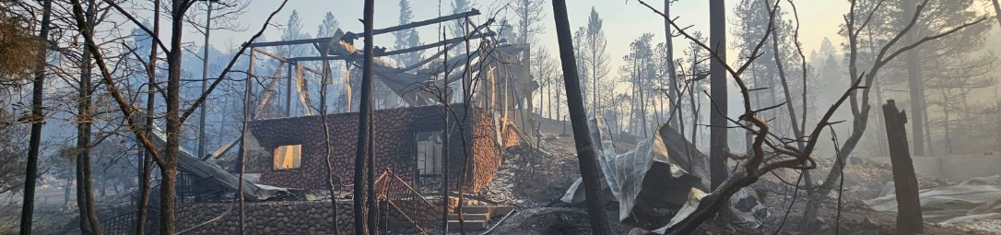
Que es
CDBG-DR?
Estos fondos están destinados para cubrir huecos en la recuperación.
El estado de Nuevo México recibió
$137 Millones en fondos de CDBG-DR.
Estos fondos son asignados por el Departamento de Vivienda y Desarrollo Urbano (HUD).
Todos estos fondos deben utilizarse para la recuperación de desastres que fueron declarados federalmente en 2024.
Departamento de Seguridad Nacional y Gestión de Emergencias de Nuevo México

Slide 3
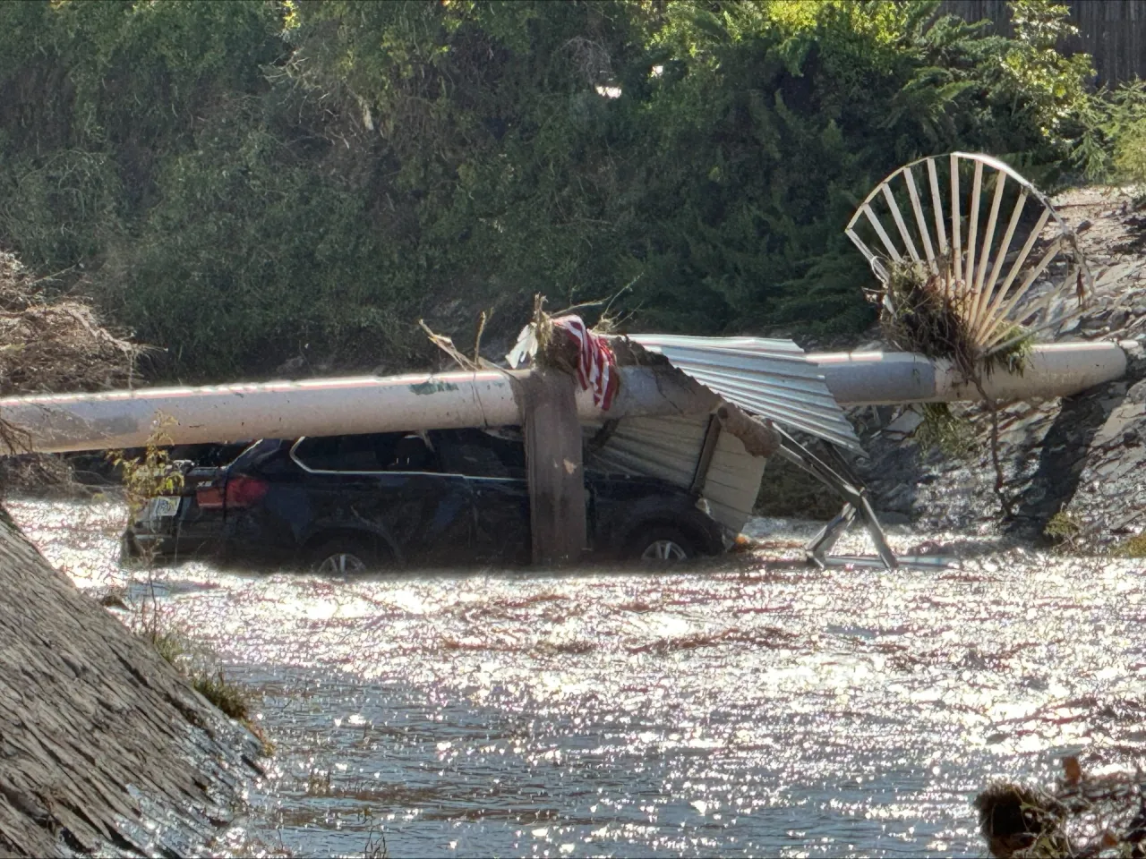
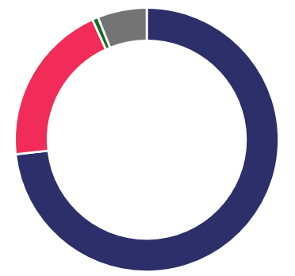


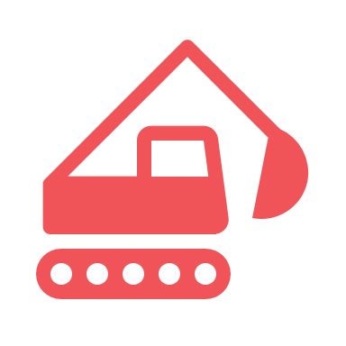

Método de Distribución
Programa de Recuperación de Viviendas de Nuevo México
Programas de Vivienda – 73%
Programa de Inversión en Infraestructura Después del Desastre
Programas de Infraestructura – 20%
Programa de Planificación de Resiliencia ante Desastres
Administración y Planificación Estatal – 6%
Programas de planificación – 1%
Departamento de Seguridad Nacional y Gestión de Emergencias de Nuevo México

Slide 4
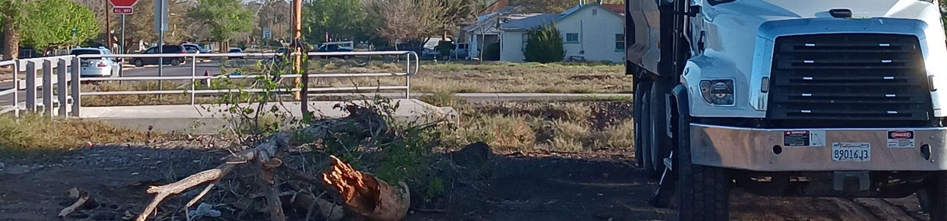
Objetivos de gastos Obligatorios
70%
80%
Usado en personas de Ingresos Bajos a Moderados. (IBM)
Usado en las áreas más afectadas y angustiadas.
Departamento de Seguridad Nacional y Gestión de Emergencias de Nuevo México

Slide 5
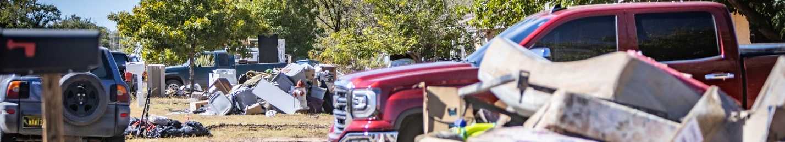
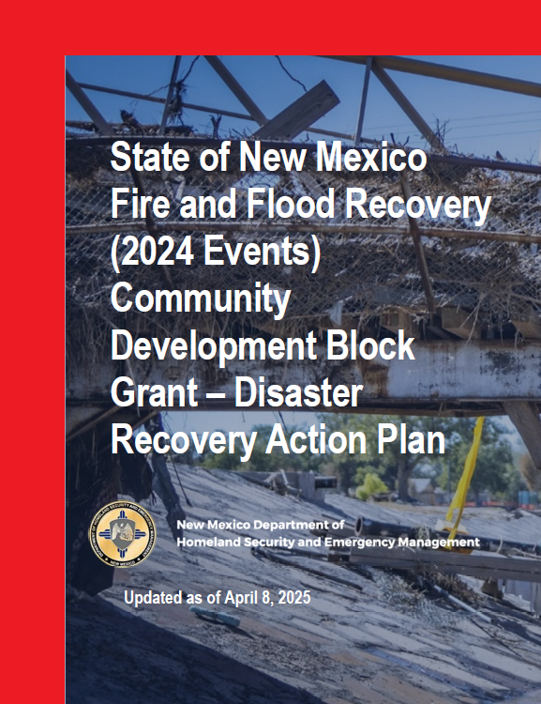

Plan de Acción Público
Evaluación de necesidades insatisfechas
Método de distribución
Requisitos de cumplimiento
Departamento de Seguridad Nacional y Gestión de Emergencias de Nuevo México

Slide 6
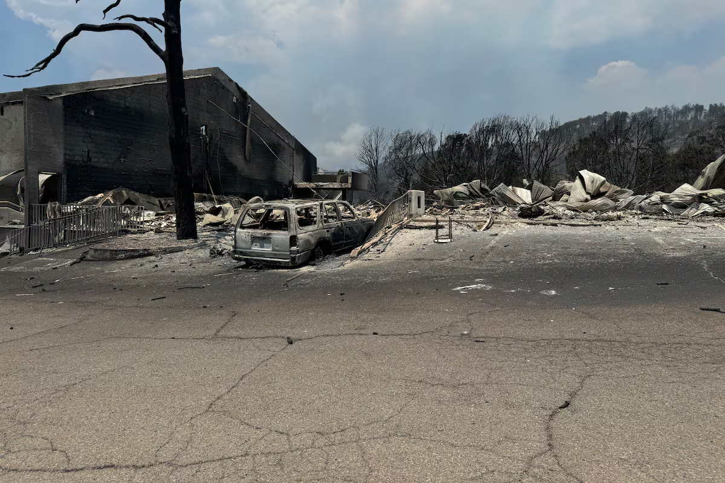




Fórmula de Necesidades CDBG-DR
La fórmula de HUD identifica los niveles de necesidad utilizando datos de FEMA.
Las necesidades no satisfechas se basan en estos niveles de necesidad, menos la asistencia proporcionada a través de programas como Asistencia Individual, Asistencia Pública, y Préstamos de la Administración de Pequeñas Empresas.
Las necesidades se evalúan en cuatro categorías principales:
Alojamiento
Economia
Infrastructure
Planificación
$102M
$61M
$153M
$12M
Departamento de Seguridad Nacional y Gestión de Emergencias de Nuevo México

Slide 7
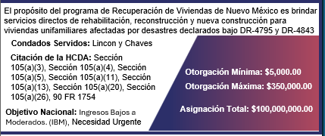
Planificación
Programa de
Recuperación de Viviendas
$102M
Departamento de Seguridad Nacional y Gestión de Emergencias de Nuevo México
Notes:
El propósito del programa de Recuperación de Viviendas de Nuevo México es brindar servicios directos de rehabilitación, reconstrucción y nueva construcción para viviendas unifamiliares afectadas por desastres declarados bajo DR-4795 y DR-4843.
Condados Servidos: Lincon y Chaves
Citación de la HCDA: Sección 105(a)(3), Sección 105(a)(4), Sección 105(a)(5), Sección 105(a)(11), Sección 105(a)(13), Sección 105(a)(20), Sección 105(a)(26), 90 FR 1754
Objetivo Nacional: Ingresos Bajos a Moderados. (IBM) , Necesidad Urgente
Otorgación Mínima: $5,000.00
Otorgación Máxima: $350,000.00
Asignación Total: $100,000,000.00

Slide 8
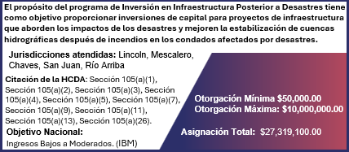
Inversión en Infraestructura
Departamento de Seguridad Nacional y Gestión de Emergencias de Nuevo México
Notes:
El propósito del programa de Inversión en Infraestructura Posterior a Desastres tiene como objetivo proporcionar inversiones de capital para proyectos de infraestructura que aborden los impactos de los desastres y mejoren la estabilización de cuencas hidrográficas después de incendios en los condados afectados por desastres.
Jurisdicciones atendidas: Lincoln, Mescalero, Chaves, San Juan, Río Arriba
Citación de la HCDA: Sección 105(a)(1), Sección 105(a)(2), Sección 105(a)(3), Sección 105(a)(4), Sección 105(a)(5), Sección 105(a)(7), Sección 105(a)(9), Sección 105(a)(11), Sección 105(a)(13), Sección 105(a)(26).
Objetivo Nacional: Ingresos Bajos a Moderados. (IBM)
Otorgación Mínima: $50,000.00
Otorgación Máxima: $10,000,000.00
Asignación Total: $27,319,100.00

Slide 9
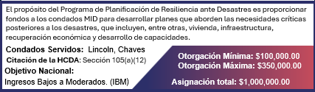
Planificación de Resiliencia
Departamento de Seguridad Nacional y Gestión de Emergencias de Nuevo México
Notes:
El propósito del Programa de Planificación de Resiliencia ante Desastres es proporcionar fondos a los condados MID para desarrollar planes que aborden las necesidades críticas posteriores a los desastres, que incluyen, entre otras, vivienda, infraestructura, recuperación económica y desarrollo de capacidades.
Condados Servidos: Lincon, y Chaves
Citación de la HCDA: Sección 105(a)(12)
Objetivo Nacional: Ingresos Bajos a Moderados. (IBM)
Otorgación Mínima: $100,000.00
Otorgación Máxima: $350,000.00
Asignación total: $1,000,000.00

Slide 10

Programas de Recuperación
Programa de Inversión en Infraestructura Posterior al Desastre
Programa de Planificación de Resiliencia ante Desastres
Programa de Recuperación de Viviendas
Ofrecemos reparación, reconstrucción o nueva construcción integral de viviendas para familias afectadas por desastres.
La reparación o rehabilitación es elegible si el costo es inferior al 60% del valor de la vivienda antes del desastre.
Incluye asistencia para la mitigación, como la elevación de las unidades por encima del nivel base de inundación..
Proporciona subvenciones para apoyar la finalización de proyectos de infraestructura.
Debe atender a poblaciones de ingresos bajos a moderados (beneficio del área).
Debe cumplir con los requisitos del HUD (p. ej., Davis Bacon).
Proporciona subvenciones para apoyar el desarrollo de planes de recuperación y resiliencia comunitaria. Gobiernos locales, organizaciones sin fines de lucro y universidades pueden solicitarlas.
Departamento de Seguridad Nacional y Gestión de Emergencias de Nuevo México

Slide 11
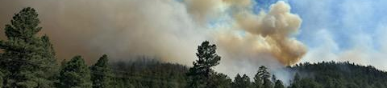
.
Resumen de Financiación
Categoría | Porcentaje de Asignación | Asignación del Programa | Gasto objetivo en MID Identificado por HUD
Administración | 5% | $6,858,900.00 | N/A
Costos de Planificación | 1% | $2,000,000.00 | N/A
Programa de Recuperación de Viviendas de N.M. | 73% | $100,000,000.00 | $100,000,000.00
Programa de Inversión en Infraestructura Después del Desastre | 20% | $27,319,100.00 | $13,659,550.00
Programa de Planificación de Resiliencia ante Desastres | 1% | $1,000,000.00 | $1,000,000.00
Total |  | $137,178,000.00 | $114,659,550.00
Debe servir a poblaciones de ingresos bajos a moderados (beneficio por zona).
Departamento de Seguridad Nacional y Gestión de Emergencias de Nuevo México

Slide 12
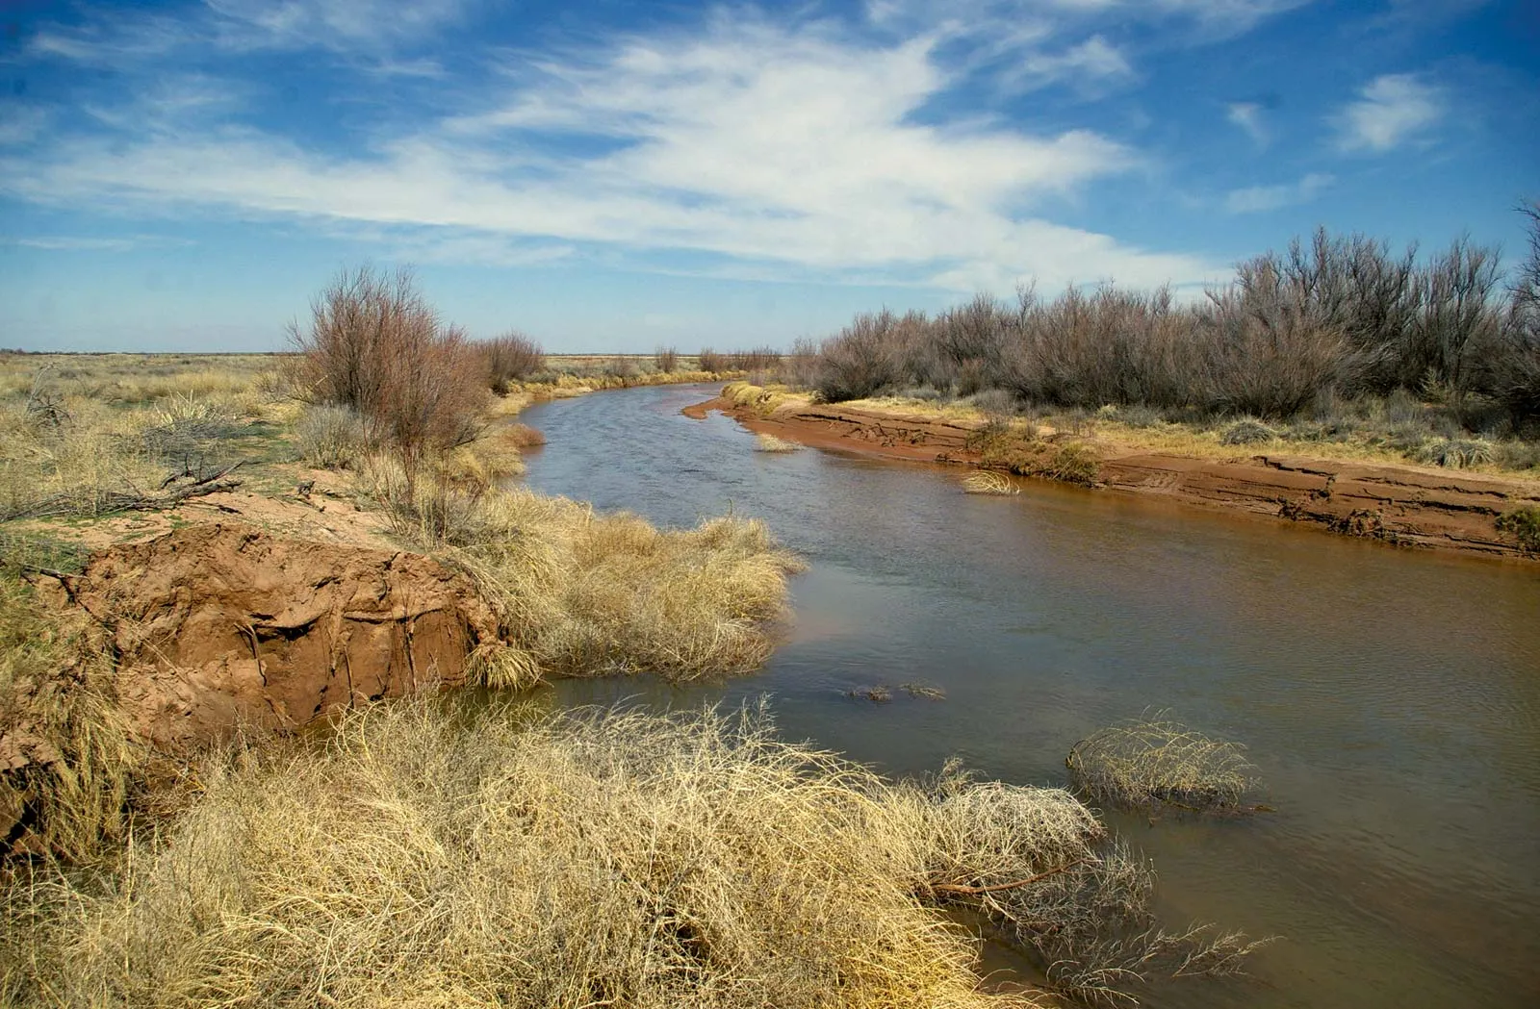
Comentario Público
Actualmente nos encontramos en un período de comentarios públicos de 30 días.
Las agencias colaboradoras pueden comentar o notificar a los residentes.
Comentarios Escritos
Comentarios Orales
Correo Electrónico: publiccomments@dhsem
Sitio web del Plan de Acción: Haga clic en el recuadro azul "Enviar su comentario"
https://www.dhsem.nm.gov/
Correo: Comentarios del público,
3005 S St Francis Dr, STE 1-D, n.° 404,
Santa Fe, NM 87505.nm.gov
Comunique sus comentarios verbalmente a un gestor de casos de desastre.
Llame a la línea de ayuda de gestión de casos de desastre al 505-670-4662.
Asista a cualquier evento de recuperación patrocinado por el estado y hable con un miembro del equipo del DHSEM.
Departamento de Seguridad Nacional y Gestión de Emergencias de Nuevo México

Slide 13
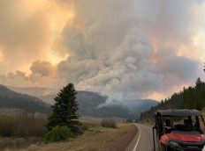
CDBG-DR Comentario Público
¡Gracias por su tiempo y participación!
Departamento de Seguridad Nacional y Gestión de Emergencias de Nuevo México

